Slide 1
Интерактивная информационная система
МИНИСТЕРСТВО ОБРАЗОВАНИЯ И НАУКИ
ФГБОУ ВПО «АЛТАЙСКИЙ ГОСУДАРСТВЕННЫЙ УНИВЕРСИТЕТ»
Студенческое конструкторско-технологическое бюро «Радиотехника»
Руководитель проекта: Филин Я.А.
Разработчик проекта: Топольсков Д.И.
Научный руководитель: Белозерских В.В.
г. Барнаул 2015

Slide 2
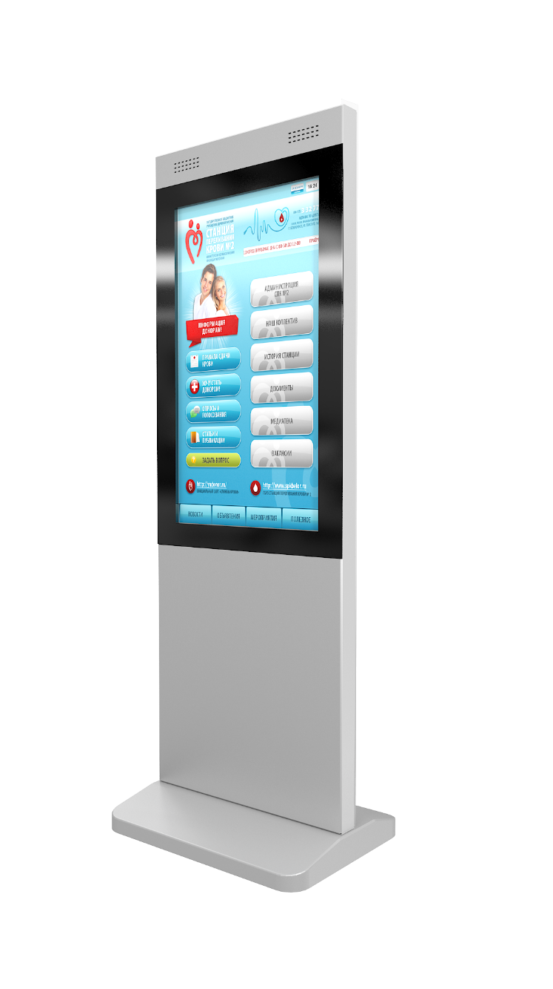
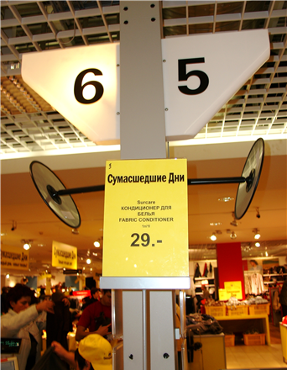
Информационные системы сегодня

Slide 3
Цель и задачи
Цель: реализация системы информирования на базе интерактивной информационной системы, предоставляющую контекстную информацию и управляемую жестами.
Задачи:
реализация клиентского приложения;
реализация серверного приложения;
реализация приложения для администрирования;
разработка механизма бесконтактного интерактивного взаимодействия.

Slide 4
Практическая значимость
Возможность оперативного предоставления актуальной информации и снижение расходов на содержание справочно-информационных систем городских служб, расположенных в бизнес-центрах, отелях, аэропортах, выставочных комплексах, ВУЗах, медицинских центрах, торговых центрах, театрах, музеях.

Slide 5
Особенности проекта
Объединение интерактивного бесконтактного способа управления с классическими принципами построения информационных систем.

Slide 6
Общая структура

Slide 7
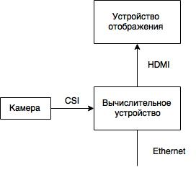
Клиентский терминал

Slide 8
Программная часть клиентского терминала

Slide 9
Интерфейс
Технологии формирования:
Python + HTML + CSS + JS
Модуль интерфейса может быть любым

Slide 10
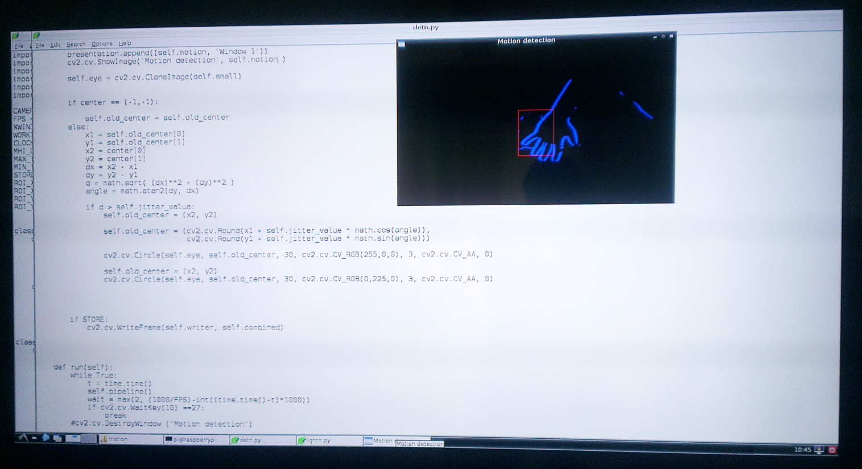
Обработка жестов

Slide 11
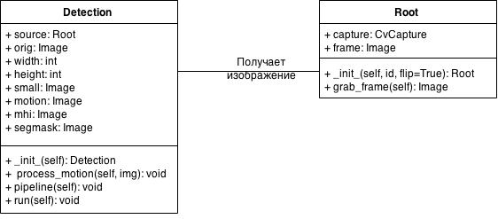
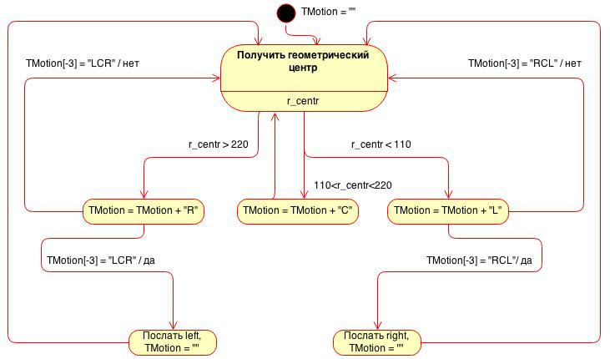
Обработка видеопотока

Slide 13
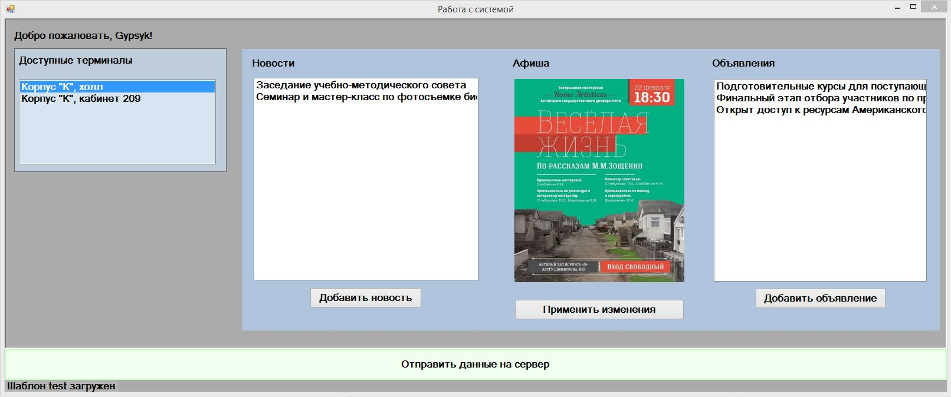
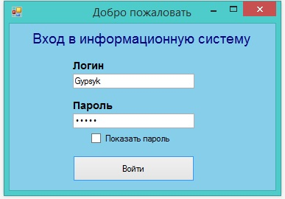
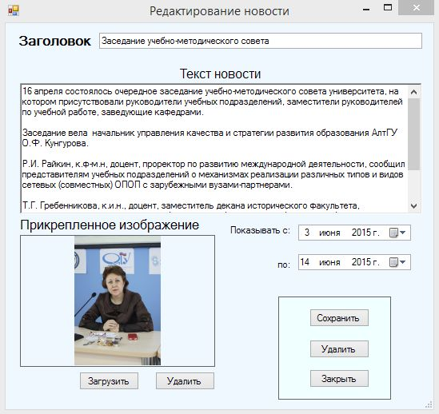
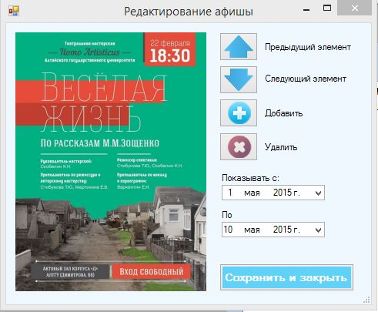
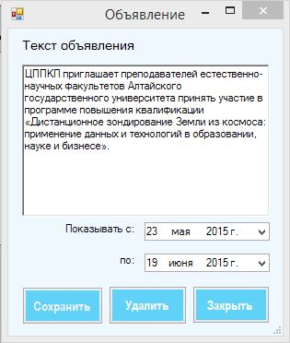
Административное приложение
Отдельный модуль, подгружаемый из DLL файла.

Slide 14
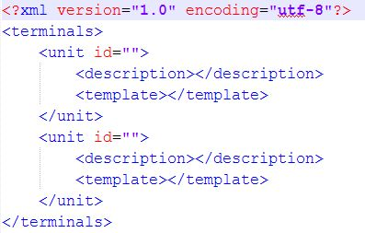
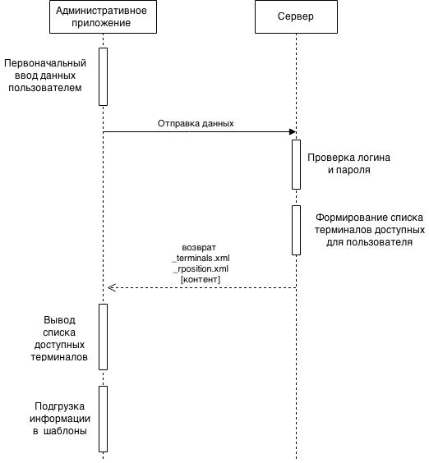
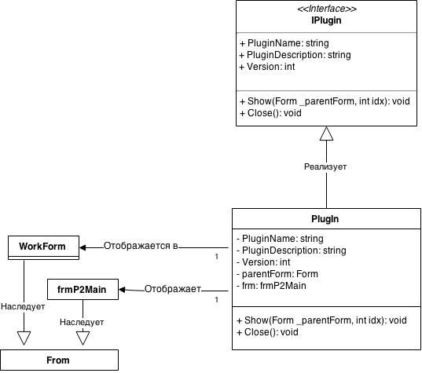
Административное приложение-сервер

Slide 15
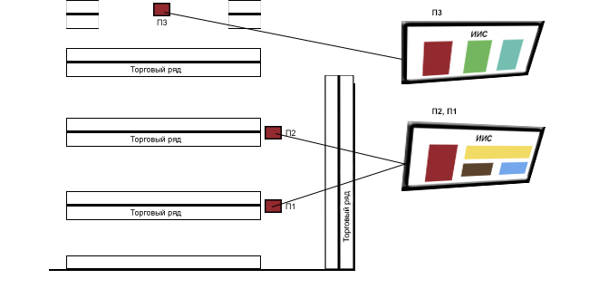
Контекстная зависимость
- расположение терминала
П1, П2, П3 – генерируемые информационные потоки.
Каждый терминал может отображать собственный информационный поток

Slide 16
Достоинства
гибкость;
модульность;
расширяемость;
интерактивность.

Slide 17
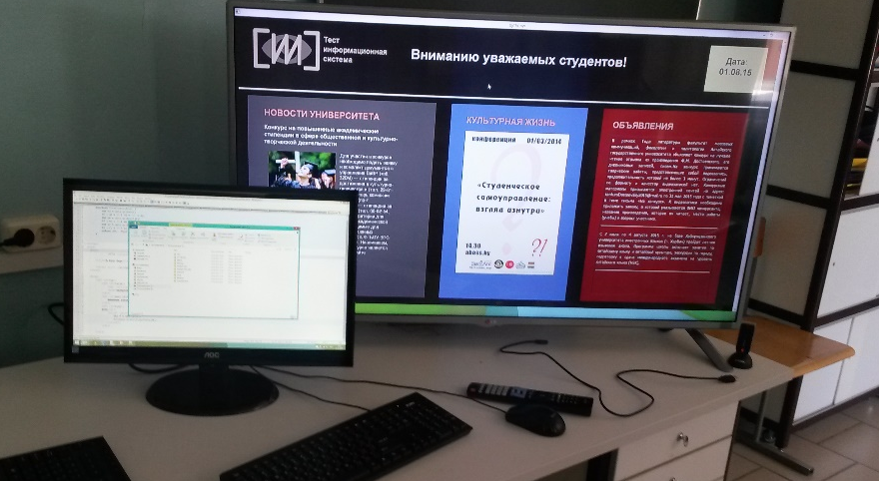
Результаты работы
Реализована интерактивная информационная система, поддерживаемая рамках кафедры «Вычислительной техники и электроники» АлтГУ. На данный момент поддержка и выгрузка данных осуществляется на два терминала

Slide 18
Публикации и представления проектов
Всероссийский съезд СНО СКБ 2015. Диплом III степени в секции «Перспективные информационные технологии»
Эдокова А.Т. К вопросу об информировании студентов физико-технического факультета. // Информационное пространство в аспекте гуманитарных наук - 2013 / Материалы междисциплинарной межвузовской конференции студентов, магистрантов и аспирантов. - БАРНАУЛ: АЗБУКА, 2013. - 84 с.
Эдокова А.Т. Проблемы аутентификации в студенческой интерактивной информационной системе //Проблемы правовой и технической защиты информации – 2014 / Материалы междисциплинарной межвузовской конференции студентов, магистрантов и аспирантов. – Барнаул: ИП Колмогоров И.А., 2014. – С.61-65.
Topolskov D. Multi-service information system / D. Topolskov // Студенческое научное сообщество: исследования и инновации – 2013 / под. ред. Ш.А. Курманбаевой [и др.]. - Семей. Казахский гуманитарно-юридический инновационный университет, 2013. - С. 85
Топольсков Д.И. К вопросу о технологиях построения интерактивных информационных систем [Текст] / Д.И. Топольсков, В.В. Белозерских // Сборник материалов II Российско-Казахстанской молодежной научно-технической конференции «Новые материалы и технологии»/ – Барнаул : Изд-во Алт. ун-та, 2014.
Топольсков Д.И. Информационно-справочная интерактивная система [Текст] / Д.И. Топольсков, В.В. Белозерских //Ломоносовские чтения на Алтае: фундаментальные проблемы науки и образования/ – Барнаул : Изд-во Алт. ун-та, 2014. – С. 756.
Проект был представлен на следующих конференциях:
Всероссийская научно-практическая конференция "Многоядерные процессоры, параллельное программирование, ПЛИС, системы обработки сигналов" - МППОС’15, 27 февраля 2015 года, место проведения – ФГБОУ ВПО Алтайский государственный университет;
Региональная конференция «Мой выбор –НАУКА!» 23 апреля 2015 года, место проведения – ФГБОУ ВПО Алтайский государственный университет;
Всероссийская конференция «Ломоносовские чтения на Алтае: фундаментальные проблемы науки и образования» на базе Алтайского государственного университета 11–14 ноября 2014 г.

Slide 19
Спасибо за внимание!

